Slide 1
Développement objet C++
Projet : Prototype de voiture intelligente
Etudiant : Mahmod Alhabaj
Année universitaire : 2018-2019

Slide 2






Présentation du projet

Slide 3
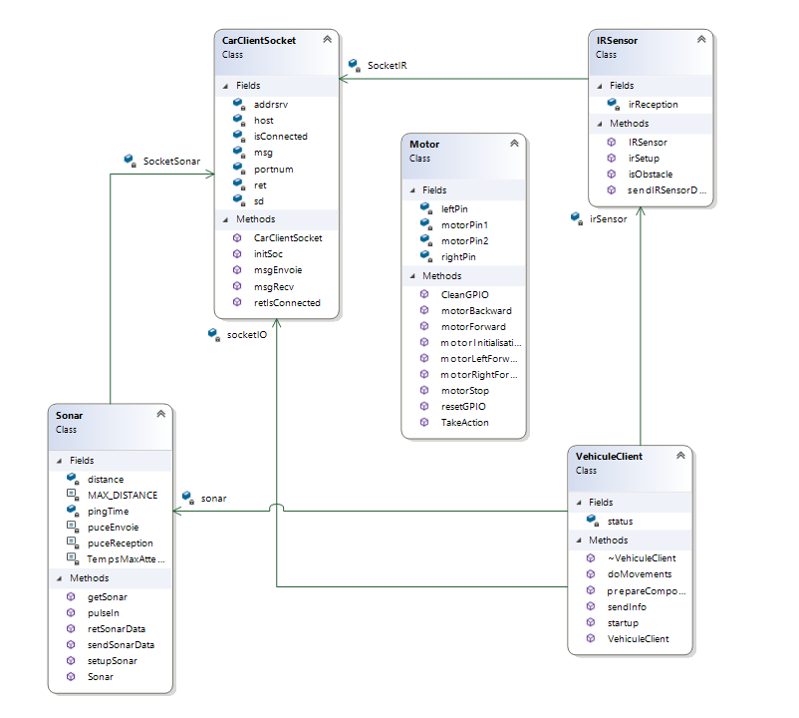
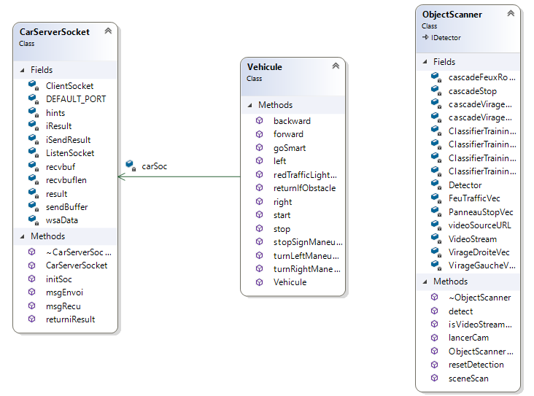
Développement et réalisation

Slide 4
Ordinateur de bord
Traitement d’images et détection d’objets
Présentation des méthodes utilisées
Analyse des objets

Slide 5
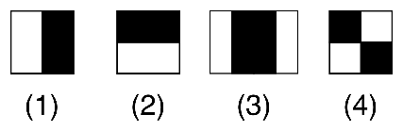
Caractéristiques pseudo-Haar & Cascade de classificateurs

Slide 6
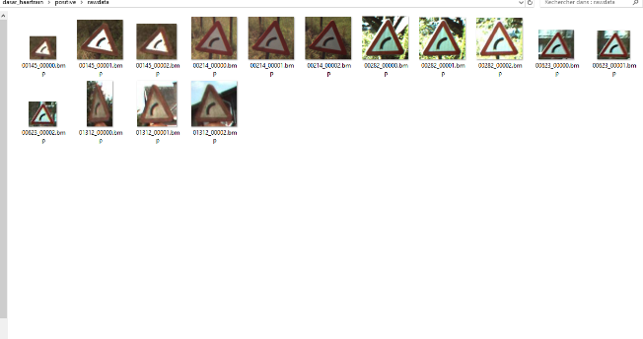
2. Entrainement des cascades
Etape 1 : Réunir et trier un maximum d’images de l’objet, puis réunir et trier des images négatives, ne contenant pas l’objet.
Etape 2 : Entrainement via «haartraining ».
Etape 3 : Merge des stages en un seul .XML.

Slide 7
Implémentation dans C++

Slide 8
b) Sockets et Communications avec la voiture
Initialisation du Socket
2. Envoie et réception (Serveur)

Slide 9
c) Prise de décision
Commandes de déplacements
2. Gestion D’obstacles
3. Manœuvres et actions
4. Prise de décisions

Slide 10
2. Véhicule et Raspberry.

Slide 11
Sockets et communication avec le serveur

Slide 12
b) WiringPi, capteurs et déplacements.

Slide 13
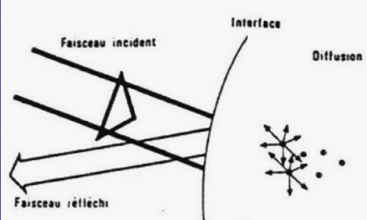
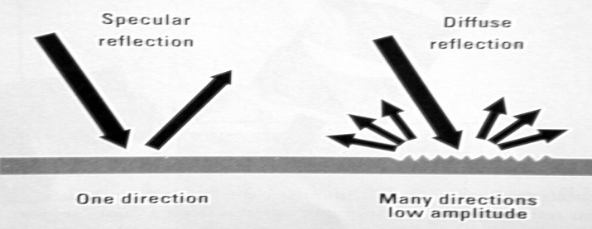
Configuration et fonctionnement du Sonar (Ultrason)

Slide 14
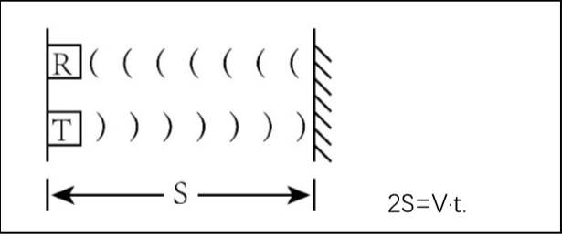
Vitesse = 2*distance / temps.
Ici on cherche la distance, en sachant la vitesse et le temps (chronométré) :
Distance = (Vitesse * temps)/2 .

Slide 15
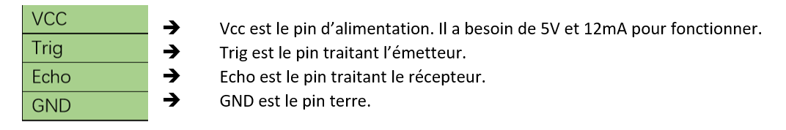
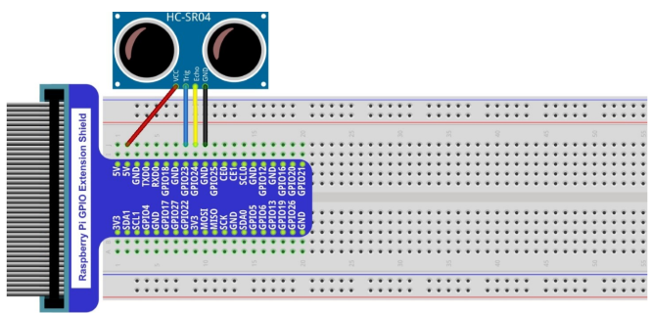
L’interface du Sonar est composée de 4 pins :

Slide 16
2. Configuration et fonctionnement du capteur Infrarouge.

Slide 17
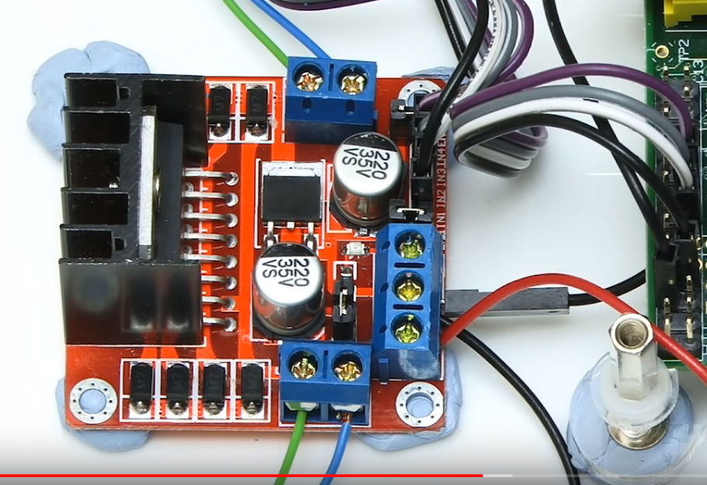
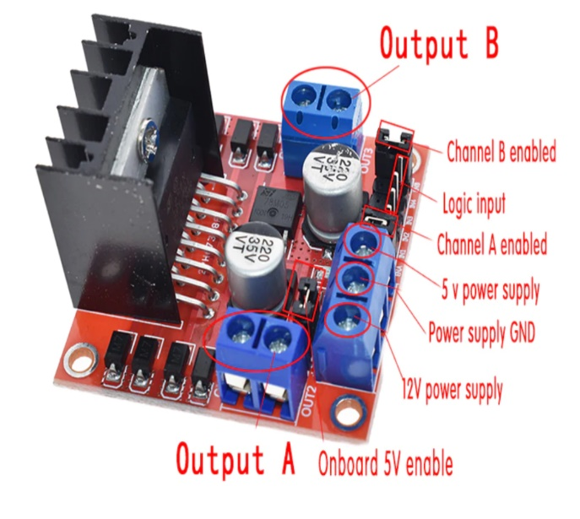
3. Alimentation et gestion des moteurs.

Slide 18
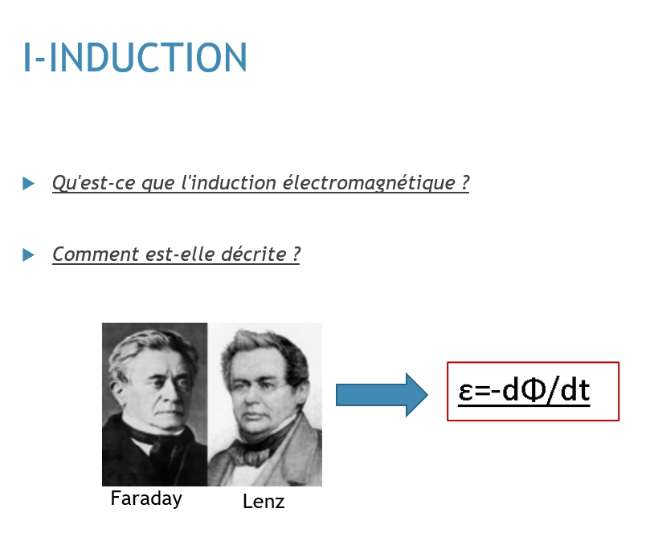
Recharger une voiture électrique en roulant

Slide 19
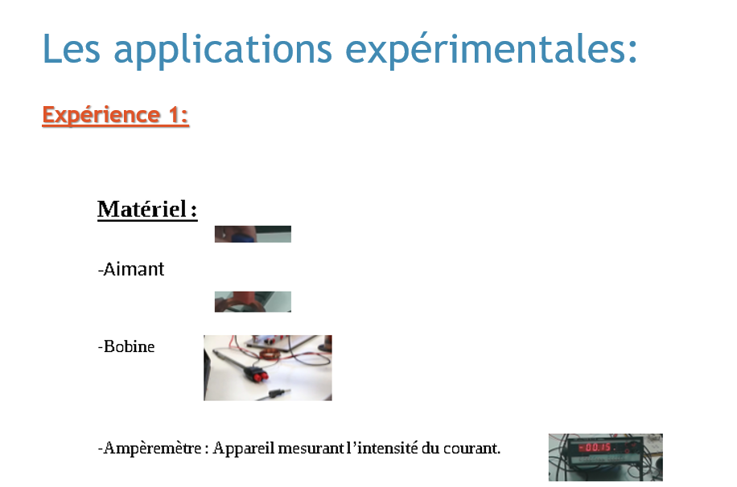

Slide 20
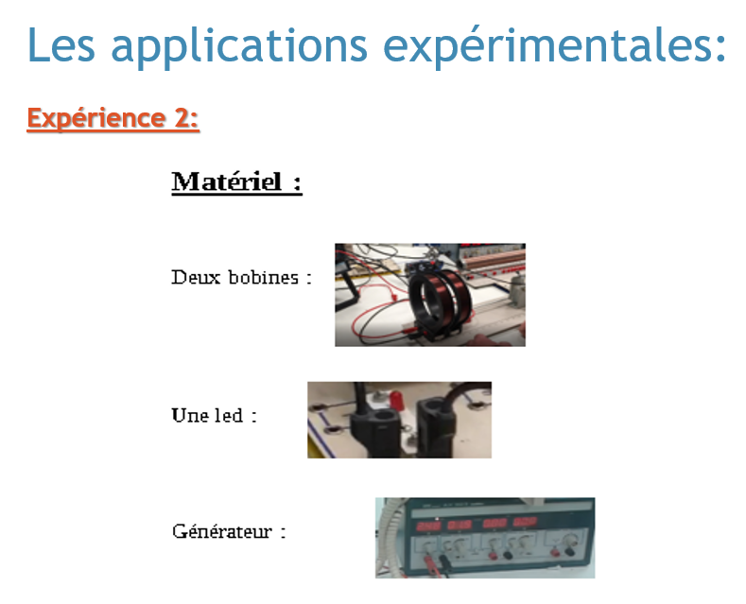

Slide 21
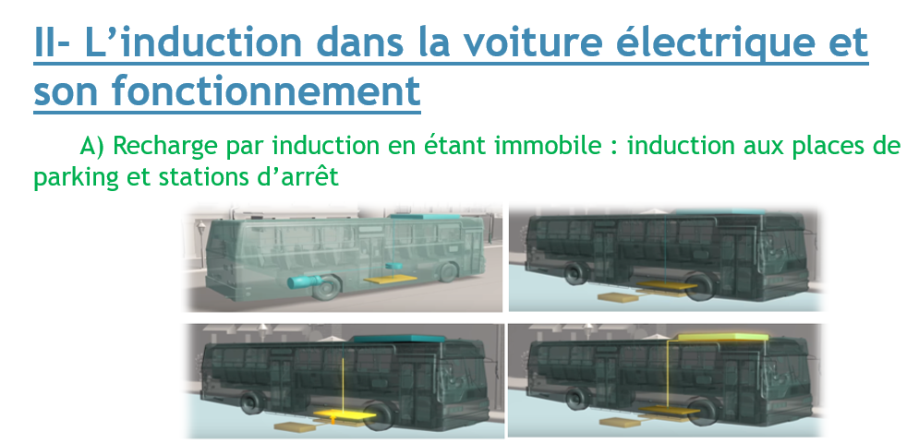

Slide 22
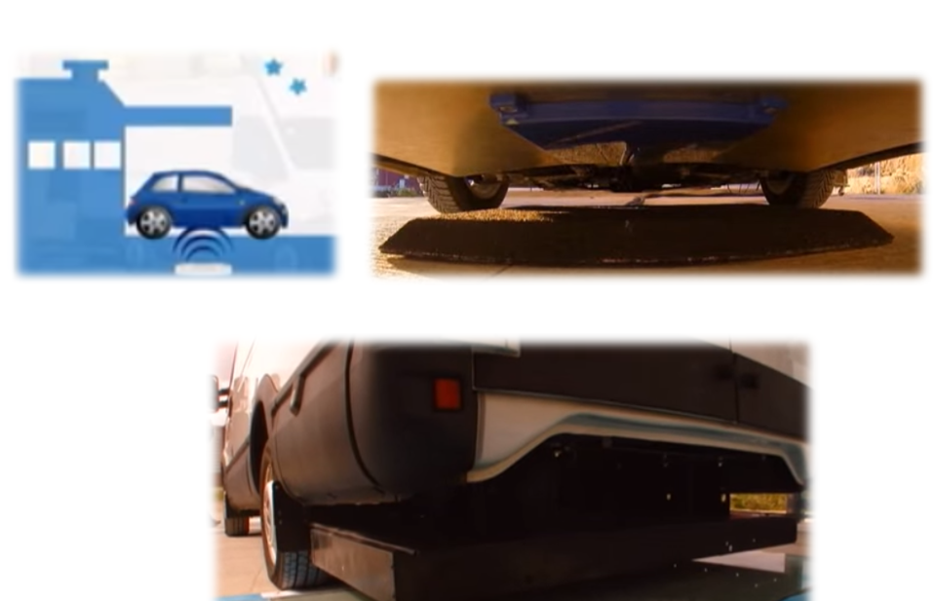

Slide 23
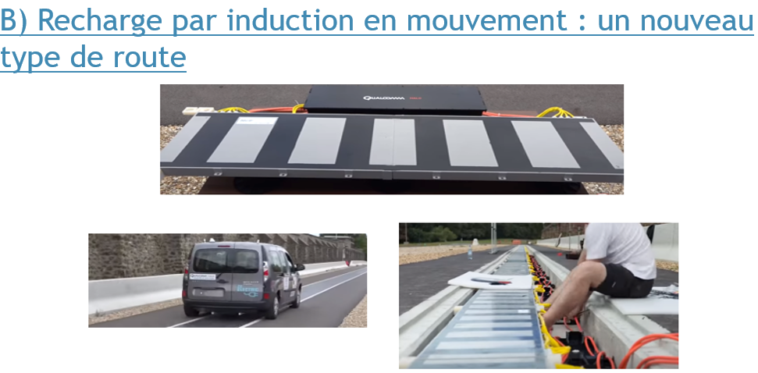

Slide 24
Merci !

